Slide 1
JS API’s - Projekt
Projekt: NewsApi
Aufgabenstellung
Für dieses Projekt verwenden wir die APIs News, um eine Nachrichten-Website zu erstellen.
https://newsapi.org/
Um diese API nutzen zu können und den API-Key zu erhalten, müssen wir uns registrieren.
Nachdem du die Daten von der API erhalten hast, kannst du sie verwenden, um die Nachrichten in einem ansprechenden Design anzuzeigen.
Bonus:
Anzeige nach Land
Über Schlüsselwort suchen
WICHTIG:
Wenn ihr eine Fehlermeldung mit “corsNotAllowed” bekommt: nutzt kein https! Nutzt http!!!

Slide 2
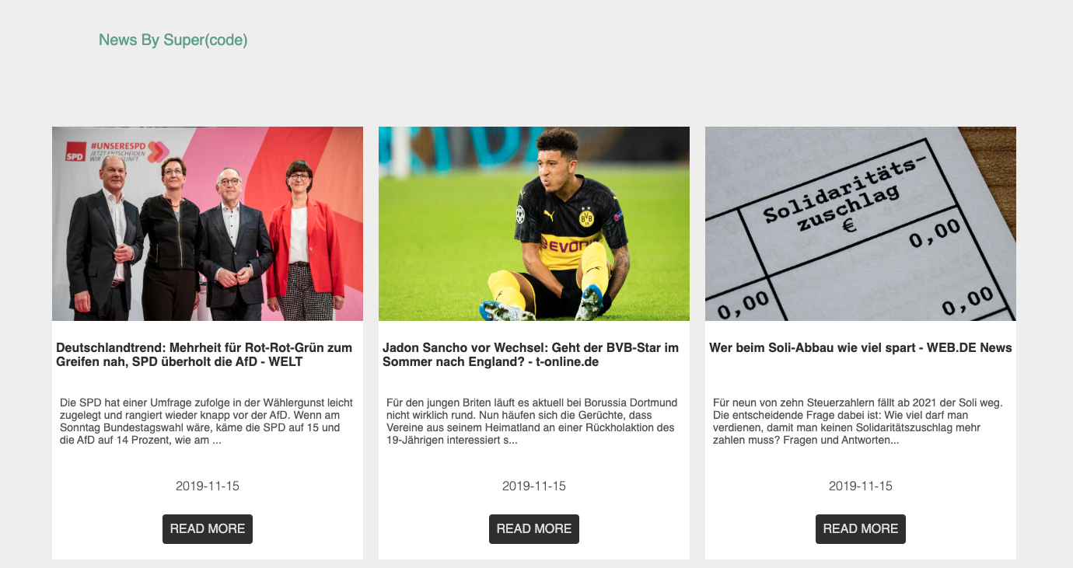
JS API’s - Projekt
Projekt: NewsApi
Ergebnisvorschau

Slide 3
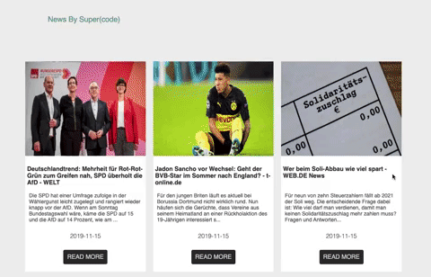
JS API’s - Projekt
Projekt: NewsApi
Ergebnisvorschau

